Slide 1
Сполучники сурядності та підрядності
7 клас
Стрембицька Л.А.

Slide 2
Пригадаймо !
Сполучник – це службова частина мови, яка поєднує однорідні члени речення та частини складного речення.

Slide 3
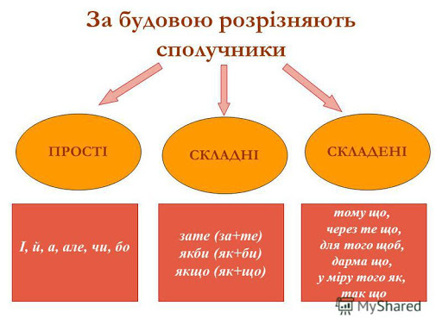

Slide 4
Розряди сполучників за значенням
Сполучники сурядності | Сполучники підрядності
Поєднують однорідні члени та рівноправні частини складного речення. | Поєднують залежні одна від одної частини складного речення.
І, а, та, але, або… | Що, щоб, коли, тому що, як…
Крізь верби сонечко сіяє і тихо гасне. День погас , і все спочило. | Ти слово радості скажи, коли печалиться людина.

Slide 5
Види складних речень
Тепла чекало все село,/ але тепло не поспішало./
коли?
2. Я люблю їздити на поле тоді,/ коли ниви зеленіють./

Slide 6
Сполучники сурядності
Групи | Сполучники | Значення
Єднальні і (й), та, і…і, ні…ні Поєднання, приєднання
Протиставні а, але, та (в знач. але), Протиставлення, проте, зате зіставлення
Розділові або, чи, або…або, Несумісність, чи…чи чергування явищ

Slide 7
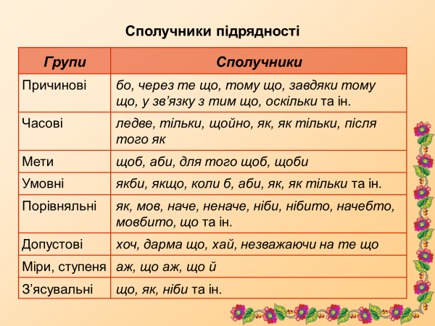

Slide 8
Завдання 1. Назвіть сполучники сурядності, визначте їх групи за значенням
1. Бліді на небі гасли зорі, і вітер плутався в мережах верховіть... 2. І смеркає, і світає, день божий минає. 3. Дощ на світанку стих, але за мить він перейшов у вариво огненне. 4. Усяк правду знає, та не всяк про неї дбає. 5. Чи це він чув таке про соняшники, чи сам придумав?. 6. Ми то купаємо очі в морі, то море в очах. 7. Чужого хорошого не гудь, а поганого свого не хвали. 8. Хай зачекає втома на порозі, а ти побудь, побудь на самоті.

Slide 9
Завдання 2. Назвіть сполучники підрядності, їх групу за значенням. Поставте питання від однієї частини речення до іншої.
1. Недаремно говорять, що люди - ніби дзеркало. 2. На березі ставало темно, тому що з берега насувалася важка чорна хмара. 3. Уже сонце потроху почало визбирувати росу, коли я доїхав до Якимівської загорожі. 4. За вікнами шуміло море, наче дихав під скелями якийсь велетенський звір. 5. Якби ви вчились так, як треба, то й мудрість би була своя. 6. Народ сам скує собі долю, аби тільки не заважали. 7. Вона наважилась покинути небезпечне місце, незважаючи на те що Остапові трудно було пускатися в далеку дорогу. 8. Хутір ховався серед дерев, так що влітку іншу хатку даремно очима шукатимеш.

Slide 10
Завдання 3. Замість крапок вставити сполучники сурядності чи підрядності.
Всі зрозуміли, … зима відступає.
Усе відразу зазеленіло, … пішов рясний дощ.
Садок поволі розрісся, … ліс.
Літо йде повною ходою, … настав його час.
Сонце вже заходило, … долина засвітилася тремтливим вогнем.
З току весь час від’їжджала … машина, … підвода.

Slide 11
Завдання 4. Об’єднайте прості речення в складні, використавши відповідні сполучники.
Літак не відлетів своєчасно. Була погана погода.
Буря вщухла. Хвилі продовжували вирувати.
Прийшла весна. Настали теплі дні.
Людей треба дбайливо вирощувати. Садівник вирощує плодове дерево.

Slide 12
Домашнє завдання
Виконати впр.327

